Slide 1


Slide 2
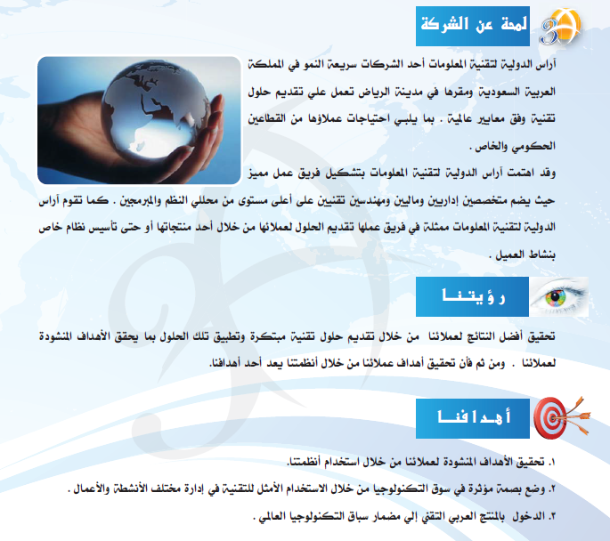

Slide 3

منتجاتنا
المشتريات و الموردون
نظام الحسابات العامة
شؤون الموظفين
المبيعات و نقاط البيع
الأصول الثابتة
المخزون
إدارة مكاتب الاستقدام
إدارة مكاتب المحاماة
نظام تأجير العمالة
نظام الاتصالات الإدارية
و غير ذلك من المشاريع التي صممت خصيصاً وفق طلب عميل معين مثل المشاريع الحكومية.

Slide 4


بعض العملاء
مؤسسة دزر للمقاولات
شركة وهاجة للمقاولات
مكتب باسلة للاستقدام
المكتب الخاص لولي العهد
مكتب العقيل للمحاماة و الاستشارات القانونية
شركة المهري للمقاولات
شركة الروضة الذهبية
مطاعم توارن
دار الأكفاء للصيانة والتشغيل
مؤسسة البريدي للتجارة
شركة الثاقب لتأجير السيارات

Slide 5

شركاء النجاح

Slide 6


بالمملكةSkelta بعض عملاء

Slide 7
التصور المبدئي لنظام شركات الاستقدام
مقدمة :
إن الشكل القانوني الذي حددته وزارة العمل لشركات الاستقدام والذي يعتبر تطور طفري لمكاتب الاستقدام ألزم الشركات بالتزامات عديدة ومنحها كذلك حقوق وفرض عليها قيود و من هذه القيود ما قد يؤثر على تجديد السجل التجاري لمدة لاحقة .
لذا فلابد أن يكون النظام ليس معداً لتنظيم العمل داخل الشركة فحسب بل لابد أن يصدر تقارير تدعم الالتزام بالإطار المقنن من قبل وزارة العمل و أن يتصف النظام بــ
أداء سريع ، تقني ، قوي ، دقيق ، أمين ، مهني
استقدام

Slide 8

أهم القطاعات الأساسية بالنظام
الإدارة المالية
شؤون الموظفين
الاستقدام
تأجير العمالة
الشؤون الإدارية والقانونية

Slide 9


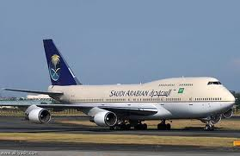
الاستقدام
تقديم لمكتب الاستقدام
المتابعة الداخلية
(جديد) كامل إجراءات الاستقدام
استقدام لصالح الشركة
(معلق) في مكتب الاستقدام
التوسط في الاستقدام
مرفوضة
معلقة
(تأشيرة) صدرت التأشيرة
تحديد حالة طلب العميل
و تحرير نموذج عقد (الصادر من وزارة العمل)
صدرت التأشيرة
سدد
تحديد الأتعاب
لا زال عليه رصيد
سداد الأتعاب و الرسوم بموجب سند قبض
خارج المملكة
تسجيل بيانات العمالة وبيانات التسليم للعميل أو تصدير تلك البيانات لقسم شؤون الموظفين في حال الاستقدام لصالح الشركة
إرسال للوكيل
بيانات العمالة المختارة
التفويض و ترتيبه اختياري
إنهاء الفحص الطبي
إنهاء إجراءات السفارة
وصول العمالة
المتابعة الخارجية
تم الحجز للسفر

Slide 10
الإدارة المالية
قطاعات الشركة
أي حدث مالي يؤثر في الحسابات العامة تحت رقابة الإدارة المالية
الأصول الثابتة
المشتريات المخزون
الحسابات العامة
الصندوق
التحصيل
التكامل بين قطاعات الشركة و الإدارة المالية

Slide 11
محورية نظام الحسابات العامة
أياً كان نشاط الشركة تعتبر الحسابات العامة هي المركز الذي يدور حوله باقي قطاعات النظام حيث أن جميع الأحداث المالية تؤثر في الحسابات العامة وبالعكس فإنه من خلال تقارير نظام الحسابات العامة رؤية جميع القطاعات .
نظام الحسابات العامة يجمع بين احترام العلم و الفكر
احترام العلم
المحاسبة علم كسائر العلوم له قواعده وأسسه لذا يكون لزاماً عدم السماح لأي مستخدم باختراق هذه القواعد الأساسية والتي لا خلاف عليها
احترام الفكر
قواعد علم المحاسبة ثابتة لكن سياسات التطبيق تختلف من مكان إلى آخر ولكن لا ينبغي أن تختلف السياسات بين المحاسبين في المكان الواحد لذا تم إفراد بعض شاشات النظام للمدير المالي أو رئيس الحسابات ليضع بعض السياسات المحورية التي يريد من المحاسبين التقيد بها وفيما يلي بعض أهم خصائص النظام

Slide 12
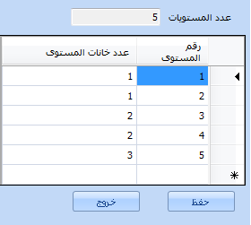
تهيئة دليل أو شجرة الحسابات ووضع السياسة التي سيكون عليها دليل الشركة حيث يتيح النظام لك تحديد عدد المستويات بالدليل و تحديد طول رقم الحساب في كل مستوى .
ويوضح الشكل المقابل أن هذا المستخدم اختار أن يكون دليل الحسابات (5) مستويات و أمام كل مستوى عدد الخانات التي يستوعبها فبل وصوله للمستوى التالي و لنضرب مثلاً من واقع اختيار هذا المستخدم
المستوى الأول ... الأصول 1
المستوى الثاني ... الأصول المتداولة 11
المستوى الثالث ... البنوك و النقدية 1101
المستوى الرابع ... البنوك 110101
المستوى الخامس و الأخير .. بنك الراجحي 110101001

Slide 13
نظام المخزون و المشتريات
الحركة الآلية لطلب عرض سعر
طلب عرض سعر
طلب موافقة شراء
طلب مواد
عرض السعر
إذن صرف
الجهة أو القسم أو الموظف
المخزن
تحديد أفضل عرض سعر آلياً
المادة المطلوبة
إنشاء اوامر الشراء آلياً أو يدوياً
فاتــــــورة الشراء
استلام المواد

Slide 14
بعض عمليات نظام تأجير العمالة
تأجير العمالة
تحرير عقد التأجير وفق النموذج المقرر من وزارة العمل
رصد ما على العامل من خصومات و ما له إضافات مستحقة لدى العميل لإقرارها و من ثم تزويد قسم شؤون الموظفين بالنتيجة النهائية لكل شهر .
إصدار فاتورة للعميل ( مطالبة ) من خلال النظام و يخطر بها قسم التحصيل آلياً .
اعتماد إجازة موظف ( تأجير ) حتى تمرر لقسم شؤون الموظفين .
رفع تقارير بالربحية الفعلية عن التأجير خلال فترة معينة .

Slide 15
الأصول الثابتة
لا تخلو أي منشأة صغيرة أو كبيرة من الأصول ثابتة حيث أنها تمثل جزء هام من أجزاء الميزانية.
لكن ما يظهر بالميزانية هو فقط قيم الأصول و استهلاكها و ربما تكون هذه القيم لا تعبر عن الحقيقة إذا ما قورنت بالواقع ( جرد الأصول ) . و عليه فإن نظام الأصول الثابتة يقوم بـ
- تكويد الأصول بكود معبر يعرف بالأصل من حيث النوع و الموقع أو القسم و تاريخ الشراء ..الخ
- احتساب الإهلاك سواء الشهري و توضيح القيمة الحالية له و احتساب الأرباح أو الخسائر الرأسمالية .
- رصد انتقال الأصل من فرع إلى آخر ، و غير ذلك من سبل الرقابة على الأصول .

Slide 16
شؤون الموظفين
سوف يختلف نظام شؤون الموظفين في شركات الاستقدام عن غيرها من الشركات ولكن هذا الاختلاف جزئي ويتمثل في :
يعتبر قسم تأجير العمالة هو الوسيط بين العامل أو الموظف وقسم شؤون الموظفين فيما يخص احتساب مفردات الحضور والانصراف والغياب والتأخير
يكون قسم شؤون الموظفين معنيا بتوفير السكن وهذا في حد ذاته يحتاج إلى تنظيم عالي لاستغلال عدد الغرف وسعتها الاستغلال الأمثل .
و من أهم مهام نظام شؤون الموظفين
يقوم النظام باحتساب رواتب الشركة
احتساب استحقاقات الموظفين وأجازاتهم
فتح ملف الكتروني لكل موظف
تكوين مخصصات نهاية الخدمة آلياً
طلب الإجازة واعتمادها آلياً
أرشفة مستندات الموظفين

Slide 17
الشؤون الإدارية والقانونية
قد يكون قسم الشؤون القانونية في كثير من الشركات قسم ثانوي و حتى في شركات الاستقدام قد يكون كذلك في الفترة الأولى لكن مع زيادة حجم العمل و أهمية صحة الوضع القانوني للشركة من جميع الزوايا خاصة أمام وزارة العمل فإنه قسمي الشؤون القانونية و الإدارية يقع على عاتقهما مهام من أبرزها :
أرشفة وحفظ المستندات الخاصة بالشركة مثل السجل التجاري و غيره من المستندات المتعلقة بالكيان القانوني للشركة .
التنبيه قبل انتهاء السجل بالوقت الكافي حيث تنص اللائحة الخاصة بشركات الاستقدام أن يتم التقدم لتجديد السجل قبل انتهاء مدته بـ 180 يوم على الأقل .
إعداد التقارير اللازم إرفاقها مع طلب التجديد و منها تقرير عن أعمال الشركة خلال الفترة السابقة.
حصر الإنذارات الواردة بصدد أمر معين لتفادي الوقوع فيها مرة أخرى لما قد يترتب عليه من مشاكل مع وزارة العمل .

Slide 18
أجزاء النظام المقترح
تأجير العمالة
الاستقدام
المشتريات والمخزون
التحصيل والمتابعة
نظام الحسابات العامة
التسكين
شؤون الموظفين
الأصول الثابتة
توزيع المهام وتقييم الداء
الاتصالات الإدارية
الأرشفة

